Slide 1


Seguro de Hogar
FICHA PRODUCTO SEGURO DE HOGAR
Contenido General
DE UN VISTAZO
MODELO DE VENTA CANAL PRESENCIAL
MODELO DE ATENCIÓN CANAL PRESENCIAL
CLIENTE
Histórico de cambios del producto
Identificación de cliente
Sondeo inicial
Protocolo de venta
Dudas proceso de facturación
Qué documentación recibe o tiene a disposición el cliente
Argumentario
Gestión de las señalizaciones
Mensajes legales
DESCRIPCIÓN
Estado comercial del servicio
¿Qué es?
¿A quién va dirigido?
Canales de Venta/Contratación
Reclamaciones oficiales
Facturación y Pagos
Objeciones Generales
Modalidades cubiertas únicamente por Telefónica Seguros
Cierre de la Venta
(ver documentos en repositorio dependiendo de compañía)
Modalidades cubiertas conjuntamente por Telefónica Seguros y Santalucía
Gestión de protección de datos
Preguntas generales (Faq’s)
Registro de actividad en SIAC
Área cliente
Tramitación y firma desde Portal Gestor
Dudas proceso contratación y coberturas
INCIDENCIAS
HERRAMIENTAS
Incidencias en Call Center
Incidencias Portal Gestor

Slide 2



Seguro de hogar
DE UN VISTAZO
Descripción: Movistar Seguros protege tu casa con su nuevo Seguro de Hogar, una amplia gama de coberturas y productos, para que estés tranquilo ante imprevistos.
Distribución de ventas activas del Seguro de Hogar en territorio nacional. Movistar Seguros cuenta con partners aseguradores para dar las mejores coberturas en todo el territorio. Modalidades de Seguro Hogar contratables según zona y con descripción esquemática del conjunto de coberturas y garantías.
Zonas cubiertas únicamente por Telefónica Seguros:
Norte – Oeste: Galicia, Asturias, Cantabria, La Rioja
Centro: Madrid y Las dos Castillas
Sur – Oeste: Canarias, Extremadura, Andalucía (Huelva, Sevilla y Córdoba)
Zonas cubiertas conjuntamente por Telefónica Seguros y Santalucía:
Norte – Este: País Vasco, Navarra y Aragón
Este: Cataluña, Comunidad Valenciana, Baleares y Murcia
Sur – Este: Andalucía (Almería, Granada, Málaga, Jaén y Cádiz), Ceuta y Melilla
Modalidades disponibles | Seguro de Hogar Esencial | Seguro de Hogar Más | Seguro de Hogar Seguridad | Seguro de Hogar Más Seguridad | Seguro de Hogar Cobertura Total
QUÉ OFRECE? |  |  |  |  | Ampliación Alto Valor (robo y hurto fuera vivienda, objetos electrónicos y asistencia extraordinaria dentro del hogar)
 |  |  |  | Protección ampliada y Robo | Protección ampliada y Robo
 |  | Roturas, Daños Eléctricos y Bienes Refrigerados | Protección ampliada y Robo | Roturas, Daños Eléctricos y Bienes Refrigerados | Roturas, Daños Eléctricos y Bienes Refrigerados
 | Protección Básica y Responsabilidad Civil
SERVICIOS OPCIONALES PUEDE CONTRATAR
Servicio de reparación de electrodomésticos de línea blanca | SI | SI | SI | SI | SI
Servicio de atención expres | SI | SI | SI | SI | Incluido
Modalidades disponibles | Seguro de Hogar Básico Plus | Seguro de Hogar Ampliado | Seguro de Hogar Premium
QUÉ OFRECE? | Protección integral | Protección integral con Ampliación Asistencia | Protección integral con Ampliación Asistencia Ilimitada
COBERTURAS OPCIONALES PUEDE CONTRATAR
Protección jurídica de la vivienda | SI | YA INCLUIDA | YA INCLUIDA
Asistencia urgente en el hogar | SI | YA INCLUIDA | YA INCLUIDA
Ampliacion continente por hipoteca | SI | SI | SI
Ventas pasivas en todo el territorio nacional: el cliente podrá solicitar información o contratar cualquier modalidad (solo por call center y tiendas).

Slide 3
FICHA PRODUCTO SEGURO DE HOGAR
Seguro de hogar
Estado del servicio: último cambio del documento
Fecha actualizac. documento | Fecha entrada en vigor | Descripción del Cambio | Apartados que cambian
dd/mm/aaaa | 23/11/2021 | 1ª edición: lanzamiento Seguro de Hogar Movistar | Nombre de los apartados
Histórico de cambios
Fecha entrada en vigor | Descripción
dd/mm/aaaa | Breve descripción

Slide 4
FICHA PRODUCTO SEGURO DE HOGAR - DESCRIPCION
Seguro de hogar
Estado comercial del servicio
Estado: (en comercialización, cerrado con planta, cerrado sin planta)
Lanzamiento: 23/11/2021
Cierre comercial: dd/mm/aaaa
Cierre servicio para clientes en planta: dd/mm/aaaa
¿Qué es?
Movistar protege tu casa con su nuevo Seguro de Hogar, una amplia gama de coberturas y productos, para que estés tranquilo ante imprevistos.
¿Qué es un seguro de hogar? ? Es un contrato que tiene como finalidad la protección económica de una vivienda y/o contenido de la misma frente a los riesgos que puedan acaecer.. Además incluyen otras coberturas relacionadas con quienes habitan la vivienda (personas y animales, cuando están dentro o fuera del hogar, robo, hurto, asistencia de cerrajeros, electricistas o fontaneros, etc.). La póliza es de duración anual, y mediante el pago de una prima o importe, en caso de producirse un hecho cubierto por las coberturas contratadas, la compañía aseguradora esta obligada a indemnizar o subsanar al asegurado (tomador o quien firma el seguro) el daño producido según las coberturas contratadas.
Se puede contratar online (accesible desde movistar.es/segurodehogar), a través de un Call Center especializado en seguro de hogar (900 22 22 66) , así como en Tiendas Movistar que dispongan de un puesto especialista..
Movistar Seguros cuenta con partners aseguradores para dar las coberturas en todo el territorio, existiendo una distribución de ventas activas del Seguro de Hogar en territorio nacional.
¿A quién va dirigido?
Clientes y no clientes Movistar, pero no habrá constancia en parque de Movistar.
Personas físicas con NIF/NIE (vivienda habitual, secundaria y/o destinada a alquiler)
IMPORTANTE: No se permite la contratación con pasaporte
Personas jurídicas (vivienda habitual, secundaria y/o destinada a alquiler)
El tomador del seguro ha de ser mayor de edad
IMPORTANTE
POR FAVOR, INDICA AL CLIENTE QUE LA PÓLIZA DEBE SER CONTRATADA CON UN DECALAJE DE 16 DÍAS PARA RESPETAR SU OPCIÓN A DESISTIR EN LOS 15 DÍAS LEGALMENTE ESTABLECIDOS. ( Esta operativa cambiará en cuanto la Firma Digital este disponible)
Canales de Venta y Contratación
Tiendas
Canal Telefónico (Call Center específico -900 22 22 66)
Canal Online (movistar.es/segurodehogar)

Slide 5
MODELO VENTA EN TIENDAS
Seguro de hogar
Comercial no certificado
Identificación de cliente
Sondeo y ofrecimiento
Señalización
Gestión de las señalizaciones
Venta presencial comercial certificado
El cliente quiere el producto
Identificación de cliente
Sondeo y ofrecimiento
Tramitación y firma desde Portal Gestor
Registro de actividad en SIAC
El cliente se lo piensa
Confy
Llamada al cliente preguntando por su interés
…

Slide 6
OPERATIVA ATENCION TIENDAS- Protocolo IDENTIFICACION visita cliente
Seguro de hogar
Si la persona que acude a la tienda, indica tener contratado un Seguro de Hogar contratado o dice tener un presupuesto, antes de proceder a realizar ninguna operación se establecen una serie de criterios para garantizar la correcta identificación, , solicítale el número identificación fiscal, dirección vivienda asegurada y nombre del tomador. Una vez identificado…
No es el titular de la póliza
El cliente quiere cualquier gestión sobre su seguro
En caso de que efectivamente tenga un seguro contratado y quiera realizar una posventa / información adicional derívale al 900222266.
Es el titular de la póliza
El cliente quiere una posventa sobre su seguro
Verifica que efectivamente tiene contratado el seguro. En caso de que efectivamente tenga un seguro contratado y quiera realizar una posventa / información adicional derívale al 900222266.
Si el cliente tiene un presupuesto, recupera esa información, pregúntale que desea y procede según las indicaciones del cliente.
El cliente quiere contratar un nuevo seguro
Verifica que el cliente va a ser el titular/tomador del seguro, si no fuera así debe acudir el tomador.
Durante el proceso de contratación/presupuestado el portal gestor solicitará de ciertos datos que debes pedir al cliente.
El cliente quiere contratar un seguro a partir de un presupuesto
Si la persona que llama no tiene un seguro de hogar contratado pero dice tener un presupuesto, para localizarlo deberá indicar algunos de los parámetros de búsqueda establecidos en el Portal Gestor, como: Número de presupuesto, Fecha creación presupuesto desde, Ramo, numero identifican fiscal…
Y una vez localizado el presupuesto, preguntarle que desea y procede con la tramitación .

Slide 7
Seguro de hogar
SONDEO INICIAL
Si el cliente quiere información/contratar un seguro de hogar movistar antes de comenzar con la recogida información sobre la vivienda a asegurar, estate atento a las señales que puedas observar del cliente desde el inicio de la conversación (edad aparente, sexo, tono de voz, características de la vivienda (metros cuadrados, contenido, continente, uso,…..), provincia donde está ubicada la vivienda, si tiene o no otro seguro de hogar, si ha tenido algún problema con el seguro de hogar que tiene, etc. que te ayudarán en la argumentación, así como en el tipo de póliza y coberturas a ofrecerle, para ello realiza el siguiente Sondeo.
Sondea ubicación vivienda a asegurar
Pregunta al cliente por la provincia donde está la vivienda a asegurar: [Nombre cliente] ¿Me puedes decir en qué provincia está la vivienda sobre la que quieres información?
Sondea si tiene otro seguro de hogar y vencimiento
[Nombre cliente], me imagino que ya tienes algún seguro de hogar contratado, ¿verdad?
SI: Y, ¿qué seguro tienes ahora mismo contratado?, ¿Y con qué compañía lo tiene?, ¿cuándo te vence?
Importante: Hay que tener en cuenta que según la fecha de vencimiento de su actual seguro no siempre podrá contratar el seguro, pero si le podemos hacer un presupuesto.
NO: Entonces es la oportunidad perfecta para empezar a disfrutar de un buen seguro y estar cubierto ante cualquier imprevisto.
Sondea Situación Personal
[Nombre cliente], me puedes decir si en la vivienda viven más personas, tienes hijos, …
Importante:
Si el cliente no responde al sondeo/presenta objeciones: explícale por qué razón estamos recabando esta información. Apóyate en el apartado de objeciones para desvanecer su preocupación
Evita preguntas que lleven al cliente a dudar si el seguro le interesa o no, como, por ejemplo: ¿Qué te parece?, ¿Estás interesado?, Suena bien ¿verdad?, etc.
Enlazar con Objeciones
Modalidades
Enlazar con Objeciones
Modalidades

Slide 8





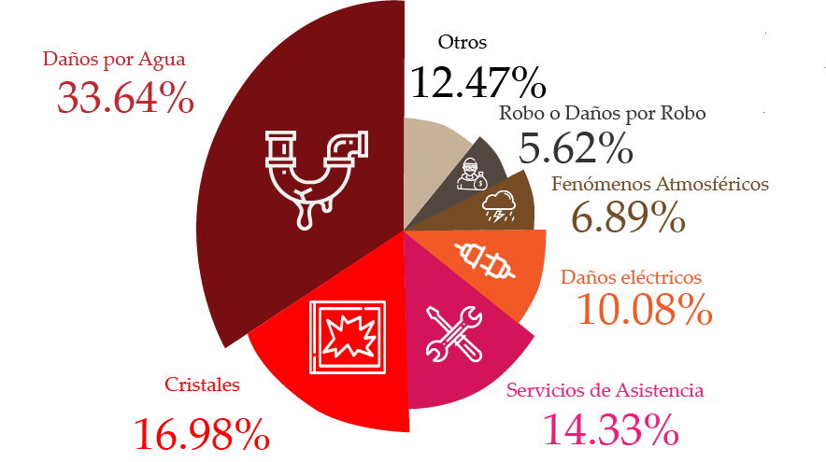
ARGUMENTARIO GENERAL: El seguro de hogar se puede definir en tres palabras: PREVISION – TRANQUILIDAD – SEGURIDAD
Seguro de hogar
(1/2)
¿Por qué un seguro de hogar? Despertar el interés - Mostrar los riesgos más frecuentes a los que está expuesto el cliente
Una vivienda asegurada media en España sufre un siniestro cada dos años y nueve meses, aproximadamente.
Se producen casi 7,6 millones de percances al año en España.
De media, cada 5 segundos se produce un percance en un hogar.
La principal causa de percance en hogar asegurado es el daño por agua: más de 2,5 millones de percances de este tipo al año, uno cada 13 segundos.
La segunda causa son los daños a cristales con 1,57 millones de percances, uno cada 27 segundos.
Fuente: UNESPA – Estamos Seguros “Los percances atendidos por el seguro patrimonial 2019” - ICEA
Fuente ICEA 2020//
La distribución de los siniestros de hogar, en función de la naturaleza de los siniestros
Podemos comprobar que los daños por agua son con diferencia los siniestros más habituales. Unidos a los daños de cristales suponen más del 50% de los sinestros generados en los hogares españoles.

Slide 9
ARGUMENTARIO GENERAL: El seguro de hogar se puede definir en tres palabras: PREVISION – TRANQUILIDAD – SEGURIDAD
Seguro de hogar
(2/2)
A tener en cuenta
Recuerda las respuestas del sondeo realizado.
Evita preguntas que lleven al cliente a dudar si el seguro le interesa o no, como, por ejemplo: ¿Qué te parece?, ¿Estás interesado?, Suena bien ¿verdad?, etc.
Todas las ventajas y coberturas que te he comentado las vas a tener con este seguro por tan solo X€ al año/mes, que supone menos de X€ al día.
Menciona precio fraccionado y compáralo con algo, por ejemplo 1€ = 1 café al día
Siempre que puedas, utiliza ejemplos para comentar qué incluyen las coberturas
Y ante las objeciones responde con las indicaciones indicadas
Importante: Ten en cuenta que el límite máximo de indemnización para el conjunto de garantías, incluidos todos los gastos, no podrá exceder en ningún caso de las sumas aseguradas indicadas en las Condiciones Particulares para los conceptos de Continente y Contenido.
Objetivo del seguro
Reponer el bien dañado a causa de un hecho accidental cubierto en la póliza, sin que tengamos que efectuar un desembolso imprevisto
Evitar que, por culpa de un hecho accidental cubierto en la póliza, no podamos seguir con el día a día (ejemplo vivienda Inhabitable)
Incluso cubrir las indemnizaciones que nos reclamen por los daños que involuntariamente podamos hacer a terceros perjudicados
Razones para estar cubierto
Cuesta mucho pagar una casa como para no tenerla protegida, es el bien más preciado y valioso que tenemos. La vivienda suele ser la mayor inversión económica de una persona, y debe estar protegida.
Piensa que no solo es una casa: es tu hogar, tus pertenencias y recuerdos. Si tienes cualquier percance es importante tener la tranquilidad de que estás bien cubierto
Si es para una vivienda destinada a alquiler: con nuestro seguro de hogar no solo tendrás protegida tu vivienda, sino que será un valor añadido para tus inquilinos y los siniestros que pueden tener en la vivienda
Haz hincapié en las coberturas adicionales que incluye. Por ejemplo: en la modalidad XXXX Imagina que hay un pico de tensión en tu domicilio mientras estabas fuera, y al llegar está dañado el frigorífico, los alimentos se han estropeado, y al descongelarse además ha calado al vecino de abajo.
Enlazar con Modalidades
Enlazar con Modalidades

Slide 10
ARGUMENTARIO GENERAL: El seguro de hogar se puede definir en tres palabras: PREVISION – TRANQUILIDAD – SEGURIDAD
Seguro de hogar
Por qué un Seguro de Hogar con Movistar Seguros
POSICIONAMIENTO
La tecnología avanza para hacerte la vida más fácil, Movistar es una marca preocupada de sus clientes que innova constantemente con sus productos y servicios para adaptarse a sus nuevas necesidades.
Una marca con experiencia que desde siempre ha protegido a personas, ahora también se preocupa por su entorno más importante: su hogar.
Queremos protegerte con un seguro con amplias coberturas y con el respaldo de aseguradoras de referencia en el l mercado.
PROPUESTA DE VALOR
Confianza: Servicio lanzado por un marca con gran experiencia y reputación.
Calidad: tu hogar en las mejoras manos, trabajamos con una gran aseguradora que garantiza la excelencia en toda la cadena del servicio.
Competitivo y diferenciador: Amplia gama de coberturas. Precio personalizado basado en los datos del domicilio del cliente. Gracias al conocimiento del cliente se ofrecerá un producto adaptado a sus necesidades.
VERBALIZACIÓN EN COMUNICACIÓN A CLIENTE
Porque nos gusta cuidar de ti y tu familia, protegemos tu casa con nuestro nuevo seguro de hogar. Un Seguro de Hogar con una amplia gama de coberturas y ventajas:
Confianza. Tu hogar en las mejores manos, trabajamos con una gran aseguradora
Tranquilidad. Y rapidez. Rápida atención ante imprevistos y útiles servicios que te hacen la vida más fácil. Atención personalizada ante siniestros, reclamaciones…
Profesionalidad. Amplia red de profesionales para reparación y asistencia ante cualquier imprevisto.
Un seguro que se adapta a tus necesidades y te ofrece una amplia cobertura para que te olvides de preocupaciones. La manera más fácil y fiable de cuidar lo que más te importa. Mensajes de calidad y confianza.
Siempre cerca de ti, siempre seguros
Un seguro adaptado a tus necesidades Siempre contigo
Ahora en un hogar mas seguro
Disfruta de la tranquilidad de nuestro seguro de hogar
Enlazar con Modalidades
Enlazar con Modalidades

Slide 11
OBJECIONES GENERALES
Seguro de hogar
(1/3)
No me interesa
NO ME INTERESA EL SEGURO/ME LO TENGO QUE PENSAR
Queremos que conozcas las coberturas que te incluyen los seguros de Movistar Seguros, y nos gustaría hacerte una oferta personalizada para mejorar tu seguro actual. Así puedes conocer lo que te ofrecemos, y estoy seguro de que te va a interesar.
NO ME INTERESA. YA TENGO EL SEGURO EN …. Y ESTOY CONTENTO
Sin duda es una gran compañía, y nuestro compromiso contigo es siempre darte toda la información posible. Por eso estamos convencidos que facilitándome muy pocos datos, puedas disponer de las opciones de seguro de hogar que le permitan obtener la mejor oferta adaptada a sus necesidades.
NO ME VOY A CAMBIAR DE SEGURO
Ten en cuenta las coberturas que te ofrecemos. Es un seguro de mayor calidad, respaldado por una gran marca como Movistar Seguros por solo X € más al día/mes. Estarás de acuerdo en que nosotros cuidamos a nuestros clientes y que te ofreceremos un seguro de hogar que se adapte a tus necesidades.
Haz comparativa y resalta las coberturas diferenciales del seguro de Movistar Seguros
NO LO LLEVO YO/ LO TENGO QUE CONSULTAR
Piensa en la importancia de estar protegido ante cualquier eventualidad, estoy seguro/a de que a tu [pareja/hijo/etc.] le va a parecer una buena idea. Lo vamos tramitando en esta llamada y así puedes empezar a disfrutar de estas coberturas cuanto antes.
YA HE RENOVADO LA CUOTA ANUAL DEL SEGURO
¿Y cuándo te vence? Así, antes de volver a renovarlo podemos hacerte una simulación y que conozcas las ventajas de nuestro seguro. Puedes contactar con nosotros en el 900 22 22 66 antes de X meses del fin de tu seguro y te haremos una propuesta.
Si hace poco que has renovado el seguro, perfecto porque tendrás presente lo que has pagado y al hacer la simulación podremos comparar con datos muy actualizados. Además siempre es bueno saber cómo está el mercado para poder valorar otras opciones.
NO QUIERO CONTRATAR UN SEGURO POR TELÉFONO
Puedes tener la certeza de que contratar por teléfono es un proceso totalmente seguro. En Movistar Seguros no nos arriesgamos a poner en tela de juicio la confianza de toda la marca.
AHORA NO TENGO TIEMPO …
No te preocupes, en cualquier momento puedes llamarnos al 900 22 22 66 para ofrecerte el seguro de Hogar que mejor se adapte a tus necesidades.
Contra objeciones generales
LOS SEGUROS NO RESPONDEN COMO ME GUSTARÍA
Si valoramos todo correctamente, cuando tengas que hacer uso de él, seguro que estarás contento
LO VEO MUY COMPLICADO … ¿CÓMO DOY DE BAJA MI SEGURO ACTUAL?
Es fácil, te puedo enviar por email modelo carta para que solo tengas que cumplimentar los datos, firmarla, y enviarla a la compañía actual. Si en tiendas entrega en mano. Debe preavisar a su aseguradora con al menos 30 días de antelación y siempre por escrito.
NO ME INTERESA
¿Es una cuestión de precio o de coberturas que no le convencen?

Slide 12
OBJECIONES GENERALES
Seguro de hogar
(3/3)
Precio
ME PARECE CARO/ NO ME LO PUEDO PERMITIR
Piensa que el seguro supone al final X€ al mes, que son X€ al día. No lo pienses como un gasto sino como una inversión, ya que nuestro seguro te ofrece unas coberturas muy completas.
Pon ejemplos concretos para ilustrar las ventajas del producto y desglosa coberturas diferenciales.
POR QUÉ SE INCREMENTA EL IMPORTE SI ELIJO EL PAGO SEMESTRAL Y TRIMESTRAL
Pagar el importe de la póliza de forma semestral o trimestral lleva implícitos una serie de gastos bancarios que hacen que el importe total a pagar aumente.
POR QUÉ NO PUEDO CONTRATAR EL SEGURO EN LA FECHA INDICADA
El inicio del seguro puede coincidir con la fecha de la solicitud (la del día que llama) pero nunca anterior.
Solo se permite contratar un seguro de hogar si la fecha de efecto o inicio del seguro no supera XX días desde la fecha de la solicitud, definidos por la aseguradora..
La validez de un presupuesto es de 30 días de la fecha de su emisión.
Datos personales
NO TE QUIERO DAR MIS DATOS PERSONALES
Solo necesito esta información para continuar con la oferta que te quiero hacer, nada más, piensa que no todos los seguros se ajustan a los mismos perfiles.
Si me proporcionas esta información podré ofrecerte el seguro que mejor se adapta a tus necesidades. Estos datos no quedan registrados en ningún sitio.
Datos de la Vivienda
POR QUÉ SE CONTRASTAN LOS DATOS CON EL CATASTRO
El catastro es un organismo público en el que se registran todos los datos de la vivienda (metros cuadrados, fecha construcción.) lo que nos a permitir proponerte un importe para continente y contenido y poder ajustar más el importe del seguro. Pero por supuesto, eres tú quien decides si son correctos o no. IMPORTANTE: en las localidades de País Vasco y Navarra no hay conexión con el catastro, hay que cumplimentar los datos manualmente.
QUÉ OCURRE SI LOS DATOS FACILITADOS NO SON CORRECTOS
Si una vez contratado el seguro se comprueba que los datos no son correctos (en especial la información relacionada con viviendas asegurables) el seguro se cancelará y no se tendrá derecho a indemnización alguna en caso de comunicar algún tipo de siniestro.
Pero por supuesto, eres tú quien puede proporcionar la información correcta en caso de que observes alguna imprecisión
POR QUÉ TENGO QUE CONFIRMAR QUE LA VIVIENDA ES ASEGURABLE
Hay tipologías de viviendas que por sus características o uso no pueden asegurarse, al ser alto riesgo.

Slide 13
OBJECIONES GENERALES
Seguro de hogar
(3/3)
Vivienda Hipotecada
TENGO MI SEGURO VINCULADO A LA HIPOTECA
Mucha gente tiene miedo a quitarse del seguro que está vinculado a su hipoteca por la subida del diferencial, pero si haces el cálculo, a veces incluso es más barato y además tienes un seguro con coberturas muy completas.
TENGO MI VIVIENDA HIPOTECADA, ¿TENGO QUE HACER ALGO?
Si lo desea puede realizar Cesión derechos a la entidad con la que tienen la hipoteca (lo obligatorio es tener asegurada la vivienda pare el caso de incendio).
POR QUÉ TENGO QUE REALIZAR CESIÓN DE DERECHOS A LA ENTIDAD ASEGURADORA
La vivienda con hipoteca deberá contar con una garantía específica. En este caso, se emitirá una cláusula a favor de la entidad de crédito que regule sus derechos sobre la indemnización conforme a la normativa, siendo necesario la siguiente información: datos de la entidad bancaria y número de préstamo para realizar la cesión derecho por vivienda hipotecada. Por regla general el importe de la hipoteca es mayor que el importe del Continente, y la entidad aseguradora puede exigir la cesión de derechos para el caso de que se produzca un incendio y sea necesario reconstruir todo el edificio. Con la contratación de esta cobertura (cesión de derechos a la entidad aseguradora) no solo se protege el bien asegurado, sino que también estará protegido ante los desembolsos económicos derivados de la reconstrucción en caso de producirse este siniestro. Importante a nivel aclaratorio: Las entidades prestamistas (bancarias) indican un capital de continente mínimo que debe asegurarse. Cuando la entidad bancaria reciba la copia de la póliza, deberá sumar las cantidades de "Continente" y de "Ampliación de Continente por Hipoteca"
TENGO HIPOTECA Y QUIERO HACER CESIÓN DERECHOS, PERO NO TENGO LOS DATOS AHORA O EL CLIENTE NO QUIERE FACILITAR LA INFORMACIÓN
Informar al cliente dónde puede localizar los datos, en especial el número de préstamo (en el recibo cuota mensual hipoteca y si tiene instalada la app de su banco en el móvil también puede localizar dicho número en el correspondiente apunte). Si es posible hacerlo en el momento de la pregunta sobre vivienda hipotecada, hacedlo. Si no es posible porque el cliente no tiene los datos que se necesitan, o no quiere facilitar el dato, se le informará que seguimos con el proceso y si finalmente realiza la contratación del seguro de hogar Movistar debe llamarnos al 900 22 22 66 para proceder a la contratación de esta cobertura.
Varios
QUIERE HACER ALGÚN TIPO DE GESTIÓN FUERA DEL ÁMBITO COMERCIAL
Cada vez que el cliente nos saque de las consultas fuera de nuestro ámbito comercial utilizad este argumento. Por ejemplo: Subidas de precios, insatisfacción con el servicio, etc. Un momento por favor te vamos a transferir con el área correspondiente, donde te darán la respuesta adecuada.
MÁNDAME LA POLIZA POR CORREO PARA QUE LO PUEDA VER EN CASA
El envío de la póliza solo es por correo electrónico. Movistar Seguros quiere garantizar tu seguridad y no podemos arriesgar la confianza que tienes en nosotros. Cuando recibas la póliza en tu correo podrás comprobar que todo lo que hemos hablado por teléfono lo tienes por escrito y sin letra pequeña. Además una vez contratado el seguro de hogar Movistar, la documentación la tendrá disponible en la zona cliente.
SI LA PERSONA MANIFIESTA QUE PREFIERE NO HACER PRESUPUETO O CONTRATACION SOLICITARLE NOS FACILITE FECHA VENCIMIENTO DE SU SEGURO HOGAR PARA PODER CONTRACTAR CON EL Y PODER OFRECERLE LA MODALIDAD QUE MEJOR SE ADAPTE A SUS NECESIDADES – ver apartado fechas vencimiento

Slide 14
Seguro de hogar
MODALIDADES CUBIERTAS POR
Contenido
DE UN VISTAZO
ARGUMENTARIO VENTA
Presta especial atención
Uso catastro
Antigüedad vivienda
Vivienda Hipotecada
Vivienda Asegurable
Quien contrata
Fecha inicio del Seguro
Teléfono contacto
Límite sumas aseguradas
URL información precontractual
Qué ofrecer
Apoyos – Argumentos – Puntos Fuertes
Presupuesto
NO contratación
Contratación

Slide 15
Seguro de hogar
DE UN VISTAZO: Zonas y Modalidades aseguradas por
Descripción: Movistar Seguros protege tu casa con su nuevo Seguro de hogar, una amplia gama de coberturas y productos asegurados por Telefónica Seguros, para que estés tranquilo ante imprevistos.
Modalidades de seguro de hogar contratables en las zonas cubiertas por Telefónica Seguros. Descripción esquemática del conjunto de coberturas y garantías, en las que también incluye servicios sin coste en todas las modalidades: Servicio Manitas, Defensa Jurídica y Mantenimiento por Uso y Deterioro....
Zonas cubiertas únicamente por Telefónica Seguros:
Norte – Oeste: Galicia, Asturias, Cantabria, La Rioja
Centro: Madrid y Las dos Castillas
Sur – Oeste: Canarias, Extremadura, Andalucía (Huelva, Sevilla y Córdoba)
Modalidades disponibles | Movistar Seguros -Seguro de hogar Esencial | Movistar Seguros -Seguro de hogar Más | Movistar Seguros -Seguro de hogar Seguridad | Movistar Seguros -Seguro de hogar Más Seguridad | Movistar Seguros -Seguro de hogar Cobertura Total
QUÉ OFRECE? |  |  |  |  | Ampliación Alto Valor (robo y hurto fuera vivienda, objetos electrónicos y asistencia extraordinaria dentro del hogar)
 |  |  |  | Protección ampliada y Robo | Protección ampliada y Robo
 |  | Roturas, Daños Eléctricos y Bienes Refrigerados | Protección ampliada y Robo | Roturas, Daños Eléctricos y Bienes Refrigerados | Roturas, Daños Eléctricos y Bienes Refrigerados
 | Protección Básica y Responsabilidad Civil
SERVICIOS OPCIONALES PUEDE CONTRATAR
Servicio de reparación de electrodomésticos de línea blanca | SI | SI | SI | SI | SI
Servicio de atención expres | SI | SI | SI | SI | Incluido

Slide 16
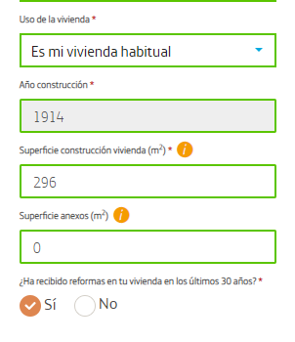
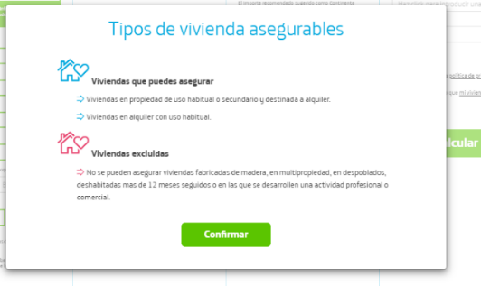
Argumentario Apoyo Venta Seguro de Hogar
Seguro de hogar
(1/2)
Presta especial atención (durante la captura datos de la vivienda e inicio seguro)
Utilizar servicios del catastro
El tener el servicio catastro activado facilita la cumplimentación y validación de los datos referentes a la localización, y características de la vivienda, así como facilita importes recomendados. El no tenerlo activado o cuando se pierde la conexión con el catastro implica tener que cumplimentar los datos manualmente.
Antigüedad vivienda
Si la antigüedad de la vivienda es superior a 100 años, se preguntará si se han realizado obras en los últimos 30 años, en caso afirmativo se le dejará continuar con el proceso y si es negativo se le informará: “La vivienda no se puede asegurar y no se puede continuar con el proceso de contratación“
Vivienda Hipotecada
En este caso no se solicita esta información. Si el cliente manifiesta que la vivienda está hipotecada y pregunta por la cesión de derechos se le informará que en este momento no se puede realizar. Tendrá que llamarnos al 900 22 22 66 en otro momento. PENDIENTE desarrollo
Vivienda Asegurable
El cliente ha de confirmar que la vivienda no está incluida en ninguna de las excepciones que se indican y que estarán recogidas en el portal gestor. Para ello debes seguir este procedimiento:
Agente Para poder confirmar que tu vivienda es asegurable, a continuación, te voy a leer los requisitos que han de tener las viviendas que pueden asegurarse y las viviendas excluidas para que me indiques si la vivienda a asegurar es asegurable o no según la información que te voy facilitando..
A medida que se le vayan leyendo cada una de las circunstancias, si el cliente indica:
Si la vivienda está dentro de las viviendas excluidas no se podrá continuar con el proceso. Se informará al cliente Agente “Al incurrir en (especificar cuál/es) no es posible la contratación del seguro”. Despedida
Si la vivienda es asegurable, Agente “Al ser una vivienda asegurable, continuamos con el proceso de contratación del seguro”. Se pulsará en el botón Confirmar y se continuará con el proceso.

Slide 17
Argumentario Apoyo Venta Seguro de Hogar
Seguro de hogar
(2/2)
Quién contrata
Ten en cuenta que solo puede contratar el propietario de la vivienda, nunca el inquilino si la vivienda esta alquilada.
Teléfono contacto
Además de la fecha vencimiento o entrada en vigor de la póliza, es necesario tener el teléfono de contacto
Importante: sugerirle sea el teléfono desde el que esta llamando, si no se facilita no se puede continuar con el proceso. Si no lo quiere facilitar nunca se introducirá un teléfono al azar por temas de protección de datos
Fecha inicio del Seguro
Ten en cuenta que, si la fecha inicio del seguro es superior a 1 año desde la fecha del día, no podrá realizarse la contratación y por tanto no se puede continuar.
Información precontractual
Importante:
Una vez capturado todos los datos relativos a la vivienda y antes de ofrecer al cliente la modalidad de seguro hogar es obligatorio informarle donde puede encontrar toda la información previa a la contratación del seguro de hogar Movistar.
Antes de facilitar la url de información precontractual asegúrate que aseguradora es pues las url son muy parecidas
Agente [Nombre cliente], informarte que en http://seguros.movistar.es/hogar/legal puedes encontrar toda la información previa a la contratación del seguro de hogar Movistar Seguros asegurado por Telefónica Seguros y Reaseguros Compañía Aseguradora SAU
Limites sumas aseguradas
Utilizar siempre los importes recomendados, que están ajustados a las características de la vivienda a asegurar
Vivienda Hipotecada
PENDIENTE OPERATIVA – Pendiente desarrollo TS

Slide 18
QUE OFRECER
Seguro de hogar
Despertar el interés
Modalidad de seguro
Agente: : [Nombre del cliente], una vez cumplimentados todos los datos relativos a la vivienda a asegurar, me gustaría hablarte del Seguro de Hogar Mas Seguridad de Telefónica Seguros
Como punto de partida, ofrécele la modalidad Mas Seguridad. Resalta las coberturas que incluye y el precio anual de la misma.
En función de la sensibilidad del cliente al precio, a las necesidades que tenga y a las señales detectadas en la conversación, modula la propuesta hacia otra modalidad.
Además ofrecerle contratar coberturas opcionales en cada modalidad, apoyándote en lo que significa e incluye en cada caso (utiliza ejemplos siempre que sea necesario)
SEGURO EN LA COMPETENCIA
¿Sabes si tienes el seguro más adecuado teniendo en cuenta el uso que haces de tu vivienda? Es posible que estés pagando por un exceso de coberturas que no necesitas. En solo unos minutos puedes empezar a ahorrarte dinero … En Movistar Seguros tenemos un seguro modulable para que asegures lo que realmente necesitas.
PARA LOS PREOCUPADOS POR SU INFORMACIÓN EN LA RED
¿Te preocupa los datos que internet pueda informar sobre ti y no sabes cómo borrarlos si se da el caso? Con nuestra Asistencia Informática cuentas con un servicio de borrado de identidad digital para que tu información personal no deseada desaparezca de la red, entre otras muchas prestaciones.
PARA LOS QUE TIENEN ARREGLOS PENDIENTES EN CASA
¿No cuentas con alguien que te ayude con ese grifo que gotea, un enchufe roto o una cisterna que falla? Con el servicio gratuito Manitas por fin tienes esa persona de confianza que te ayudará en la puesta a punto de tu casa.
PARA PODER CONTAR CON AYUDA ESPECIALIZADA DE DEFENSA JURÍDICA
¿Cuentas con alguna persona que te pueda ayudar en temas jurídicos? Con nuestro servicio de Defensa Jurídica, dispones de asesoramiento jurídico telefónico para cualquier cuestión legal en el ámbito de tu vida privada y familiar, como consumidor y usuario.
PARA LOS MÁS EXIGENTES: SERVICIO EXPRESS
Contratando esta cobertura opcional (en la modalidad Cobertura Total se contrata automáticamente), nos comprometemos a atender el siniestro en menos de 3 horas y si no cumplimos te devolvemos el importe de la prima de este año en la próxima anualidad. ¿Qué te parece? ¿te parece un buen compromiso?
Modalidades disponibles | Movistar Seguros -Seguro de hogar Esencial | Movistar Seguros -Seguro de hogar Más | Movistar Seguros -Seguro de hogar Seguridad | Movistar Seguros -Seguro de hogar Más Seguridad | Movistar Seguros -Seguro de hogar Cobertura Total
QUÉ OFRECE? |  |  |  |  | Ampliación Alto Valor (robo y hurto fuera vivienda, objetos electrónicos y asistencia extraordinaria dentro del hogar)
 |  |  |  | Protección ampliada y Robo | Protección ampliada y Robo
 |  | Roturas, Daños Eléctricos y Bienes Refrigerados | Protección ampliada y Robo | Roturas, Daños Eléctricos y Bienes Refrigerados | Roturas, Daños Eléctricos y Bienes Refrigerados
 | Protección Básica y Responsabilidad Civil
SERVICIOS OPCIONALES PUEDE CONTRATAR
Servicio de reparación de electrodomésticos de línea blanca | SI | SI | SI | SI | SI
Servicio de atención expres | SI | SI | SI | SI | Incluido
Importante: Si necesitas tener una comparativa de todas las modalidades con las coberturas incluidas en cada una de ellas, en el portal gestor hay un acceso a las mismas

Slide 19
APOYOS o ARGUMENTOS
Seguro de hogar
Importante: Ten en cuenta que el límite máximo de indemnización para el conjunto de garantías, incluidos todos los gastos, no podrá exceder en ningún caso de las sumas aseguradas indicadas en las Condiciones Particulares para los conceptos de Continente y Contenido.
Utiliza los 6 argumentos para explicar las distintas coberturas incluidas en la póliza recomendada. Por ejemplo
PROTECCION JURIDICA, En caso de que un día necesites defensa jurídica, nosotros te facilitamos un abogado de manera gratuita que te defiende y te gestiona todos los trámites.
RESPONSABILIDAD CIVIL: por ejemplo “Imagínate que tienes una reclamación de un vecino, por el pago de un cristal que ha roto nuestro hijo jugando con su pelota. Nuestro perro (siempre que no sea de raza peligrosa) ha mordido a una señora y ésta nos quiere denunciar.” Esto te cubre la responsabilidad civil.
ASISTENCIA EN EL HOGAR, por ejemplo: “Imagina que estás viendo la televisión y la imagen comienza a verse borrosa, nosotros te mandamos un técnico especializado, incluyendo el desplazamiento y la mano de obra.”, o por ejemplo “Imagina que hay un pico de tensión en tu domicilio y se te estropean los electrodomésticos. No tienes que preocuparte, porque Movistar Seguros te cubre su reparación o reemplazo. Reparación y/o sustitución de los muebles del baño/cocina dañados por omisión del cierre del grifo de agua. Indemnización (pago) de la comida que había en la nevera, estropeada por una avería del aparato.”
CERRAJERIA, por ejemplo “Piensa que un día dejas las llaves puestas por dentro de casa, tienes que llamar a un cerrajero de urgencia, ¡con lo que cuesta!, el seguro cubriría el desplazamiento de un profesional al hogar y la apertura de la puerta, facilitando el acceso a la vivienda.”
ATRACO FUERA DEL HOGAR, por ejemplo “Al ser un multirriesgo te cubrimos el robo al 100% dentro del hogar, y además Movistar Seguros da un paso más que la competencia. Imagínate que vas caminando por la calle y al girar la esquina sufres una agresión en la que te quitan la cartera con el dinero dentro y el reloj, no te preocupes que a través de la cobertura de atraco fuera del hogar quedarás protegido
INHABITABILIDAD DE LA VIVIENDA, por ejemplo “Imagínate que debido a un incendio no puedes habitar tu vivienda habitual, con Movistar Seguros ponemos a tu disposición una vivienda temporal de sustitución, o bien la estancia en un hotel durante unos días, hasta que pueda ser habitable nuestra vivienda.”

Slide 20
APOYOS - ARGUMENTOS - Qué ventajas ofrece el seguro
Seguro de hogar
Importante: Ten en cuenta que el límite máximo de indemnización para el conjunto de garantías, incluidos todos los gastos, no podrá exceder en ningún caso de las sumas aseguradas indicadas en las Condiciones Particulares para los conceptos de Continente y Contenido.
PUNTOS FUERTES
La Cobertura Total
más completa
Incluimos servicios especiales sin coste adicional
Responsabilidad Civil
hasta 500.000 €.
Hurto fuera de la vivienda.
Asistencia Extraordinaria 3 usos al año.
Garantía Especial de daños.
Todo Riesgo
Accidental.
Servicio Express.
Mejoramos coberturas importantes frente al mercado
Servicio Manitas 6h al año.
Asistencia informática
online y a domicilio.
Mantenimiento por
uso y deterioro.
Completa cobertura de
Defensa Jurídica.
Pack de contratación opcional de Reparación de avería línea blanca y Servicio Express.
Facilidad en la
contratación
Cubrimos los daños por viento a partir de 70 km/h (mercado 80-85 km/h)
Garantizamos daños eléctricos en equipos eléctricos y electrónicos sin límite de antigüedad
Excelente cobertura de Responsabilidad Civil hasta 250.000 €. Incluye los animales de compañía.
Paga solo por lo que
necesites
Cuando los m2 de la vivienda estén bien informados, en caso de siniestro no se aplicará infraseguro.
Objetos de valor y joyas de menos de 3.000 € estarán incluidos como contenido general de la vivienda.
Producto flexible y configurable que se adapta a tus necesidades.
Facilidad de pago fraccionado (trimestral, semestral y anual)

Slide 21
APOYOS o ARGUMENTOS - Qué ventajas ofrece el seguro
Seguro de hogar
Importante: Ten en cuenta que el límite máximo de indemnización para el conjunto de garantías, incluidos todos los gastos, no podrá exceder en ningún caso de las sumas aseguradas indicadas en las Condiciones Particulares para los conceptos de Continente y Contenido.
PUNTOS FUERTES
Derogación de la regla proporcional por infraseguro en cualquier modalidad. Es fundamental grabar bien los metros cuadrados construidos de la vivienda para que ésta esté correctamente asegurada. En el proceso de contratación la aplicación facilitará unos capitales recomendados en base a los metros cuadrados construidos informados. Los capitales del contenido serán modificables si el cliente así lo solicita. En cualquier caso, siempre que los metros cuadrados estén bien informados, se derogará la regla proporcional hasta la suma asegurada, aunque se hayan modificado a la baja los capitales recomendados.
Ofrece una excelente cobertura de Responsabilidad Civil: Cubrimos la Responsabilidad Civil Extracontractual en el ámbito de su vida privada, para todas las personas que residen en la vivienda asegurada: hasta 250.000 EUR (500.000 EUR en la modalidad Cobertura Total).
Objetos especiales: Se unifica el aseguramiento de las joyas y los objetos de valor en un único concepto: Bienes Especiales. Mucho más fácil. Solo en caso de que el cliente tenga algún objeto con valor unitario superior a 3.000 EUR y de fácil transporte, es decir que pueda ser transportado por una sola persona sin ayuda de algún utensilio o maquinaria, si quiere asegurarlo, deberá indicar su valor en el apartado de Objetos Especiales. O lo que es lo mismo, todos aquellos objetos que no cumplen con la definición de Objetos Especiales (objetos de valor y joyas de menos de 3.000 €) estarán incluidos como contenido general de la vivienda.
Servicios Adicionales de asistencia y mantenimiento sin coste adicional (Servicio Manitas, Asistencia Informática, Mantenimiento por uso y deterioro y Defensa Jurídica).
Packs de contratación opcional de Reparación de avería línea blanca y Servicio Express en caso de siniestro (este último incluido en modalidad Cobertura Total).
Servicio Manitas: ¿necesitas colgar un cuadro o instalar una lámpara?. Te enviamos un profesional a tu domicilio, de forma gratuita, para ayudarte en las pequeñas tareas cotidianas con un máximo de 6 horas al año distribuidas entre tres intervenciones (mínimo 1 hora por intervención).
Servicio Asistencia informática: Asistencia on-line e incluso a domicilio que permite resolver todas las dudas o dificultades relacionados con los ordenadores de la vivienda, tablets o smartphones.
Servicio Mantenimiento por uso y deterioro: Y además, aprovechando nuestra experiencia, y sobre todo, pensando en el cliente incluimos también de forma automática un servicio de Mantenimiento por uso y deterioro: un servicio adicional muy interesante y útil, para ayudar a nuestros clientes en el día a día con ese grifo que no cierra, la persiana que no baja, la cisterna que pierde, el radiador que tiene fugas, desatasco de tuberías…
Servicio Defensa Jurídica. Protección legal para el Asegurado y su familia (como consumidores, padres de menores, propietarios de una vivienda, etc). Entre otros: Reclamación de daños materiales y corporales, Defensa penal, Derechos relativos a su vivienda, Contratos de suministros. Para las reclamaciones por incumplimientos de contratos de suministros como agua, gas, electricidad o teléfono, Defensa laboral.

Slide 22
APOYOS o ARGUMENTOS - Qué ventajas ofrece el seguro
Seguro de hogar
Importante: Ten en cuenta que el límite máximo de indemnización para el conjunto de garantías, incluidos todos los gastos, no podrá exceder en ningún caso de las sumas aseguradas indicadas en las Condiciones Particulares para los conceptos de Continente y Contenido.
PUNTOS FUERTES - Coberturas
Más y mejor: Mejoramos coberturas importantes de forma sustancial frente al mercado: ej. cubrimos los daños por viento a partir de 70 km/h (mercado 80-85 km/h), garantizamos daños eléctricos en equipos eléctricos y electrónicos sin límite de antigüedad, incluimos una completa cobertura de Defensa Jurídica…
En la modalidad de Cobertura Total cubrimos el hurto fuera de la vivienda (por ejemplo, me descuido en una cafetería y me sustraen el móvil, o me quitan la cartera con dinero dentro,…) hasta 100 EUR en efectivo y 1.000 EUR en el resto de contenido. Esta garantía que no está contemplada en todos los seguros.
Con la garantía de Todo Riesgo Accidental dentro de la modalidad Cobertura Total cubrimos los daños materiales directos en los bienes asegurados a consecuencia de cualquier hecho que se produzca de forma súbita y espontánea y que no estén incluidas en el resto de coberturas aseguradas de la póliza. Por ejemplo, se me resbala de las manos la Tablet y se me rompe la pantalla, estoy moviendo un objeto voluminoso en casa y causo una rayadura en una mesa de madera u ocasiono un desconchado en la pared, …Derogación de la regla proporcional por infraseguro en cualquier modalidad. Es fundamental grabar bien los metros cuadrados construidos de la vivienda para que ésta esté correctamente asegurada. En el proceso de contratación la aplicación facilitará unos capitales recomendados en base a los metros cuadrados construidos informados. Los capitales del contenido serán modificables si el cliente así lo solicita. En cualquier caso, siempre que los metros cuadrados estén bien informados, se derogará la regla proporcional hasta la suma asegurada, aunque se hayan modificado a la baja los capitales recomendados.
En la modalidad de Cobertura Total cubrimos por la garantía de Asistencia Extraordinaria, hasta un límite de 150 EUR y tres usos al año, cualquier reparación de los bienes asegurados, que no estén cubiertos por el resto de garantías de la póliza, siempre que se utilicen los servicios de la propia Compañía y se trate por ejemplo de un servicio de fontanería, albañilería, escayola, Electricidad, Pintura….
Además en esta modalidad de Cobertura Total, con la Garantía Especial de daños, se indemnizará al Asegurado por el importe de los daños que sufran los bienes asegurados con motivo de la ocurrencia de un hecho que esté cubierto en cualquiera de sus modalidades contratadas y cuya causa esté excluida en las mismas por ejemplo por falta de mantenimiento de las instalaciones o de otros elementos de la vivienda, o por defecto de construcción…

Slide 23
Seguro de hogar
MODALIDADES CUBIERTAS POR
Contenido
DE UN VISTAZO
ARGUMENTARIO VENTA
Presta especial atención
Vivienda Hipotecada
Antigüedad vivienda
Vivienda Asegurable
Ya cliente Santalucía
Fecha inicio del Seguro
Limites sumas aseguradas
Teléfono contacto
URL información precontractual
Qué ofrecer
Apoyos – Argumentos – Puntos Fuertes
Presupuesto
Contratación
Contratación

Slide 24
Zonas y Modalidades aseguradas por
Seguro de hogar
Descripción: Movistar Seguros protege tu casa con su nuevo Seguro de hogar, una amplia gama de coberturas y productos asegurados por Telefónica Seguros y Santalucía, para que estés tranquilo ante imprevistos.
Modalidades de seguro de hogar contratables en las zonas cubiertas por Telefónica Seguros y Santalucía. Descripción esquemática del conjunto de coberturas y garantías.
Importante: es importante recalcar que la garantía de las configuraciones "Ampliado" y "Premium" es (mucho) más completa que la de la configuración "Básico Plus". Por ejemplo: en "Básico Plus" la garantía (opcional) es "Asistencia Urgente en el Hogar" (sin límites de intervenciones al año solo para 3 ámbitos -electricidad, fontanería y cerrajería-), mientras que en "Ampliado" y "Premium" la garantía es "Asistencia en el Hogar" (limitada a 2 intervenciones al año en "Ampliado" e ilimitada en "Premium").
Zonas cubiertas conjuntamente por Telefónica Seguros y Santalucía:
Norte – Este: País Vasco, Navarra y Aragón
Este: Cataluña, Comunidad Valenciana, Baleares y Murcia
Sur – Este: Andalucía (Almería, Granada, Málaga, Jaén y Cádiz), Ceuta y Melilla
Modalidades disponibles | Movistar Seguros -Seguro de hogar Básico Plus | Movistar Seguros -Seguro de hogar Ampliado | Movistar Seguros -Seguro de hogar Premium
QUÉ OFRECE? | Protección integral | Protección integral con Ampliación Asistencia | Protección integral con Ampliación Asistencia Ilimitada
COBERTURAS OPCIONALES PUEDE CONTRATAR
Protección jurídica de la vivienda | SI | YA INCLUIDA | YA INCLUIDA
Asistencia urgente en el hogar | SI | YA INCLUIDA | YA INCLUIDA
Ampliacion continente por hipoteca | SI | SI | SI

Slide 25
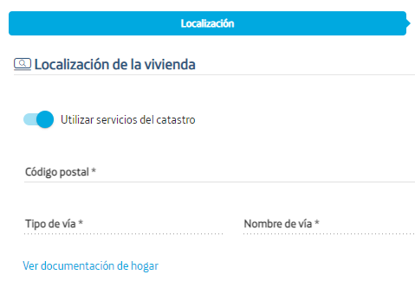
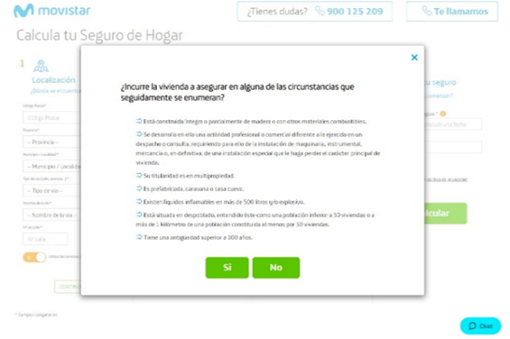
Argumentario Apoyo Venta Seguro de Hogar
Seguro de hogar
(1/2)
Presta especial atención (durante la captura datos de la vivienda e inicio seguro)
Utilizar servicios del catastro
El tener el servicio catastro activado facilita la cumplimentación y validación de los datos referentes a la localización, y características de la vivienda, así como facilita importes recomendados. El no tenerlo activado o cuando se pierde la conexión con el catastro implica tener que cumplimentar los datos manualmente.
Importante: en las localidades de País Vasco y Navarra no hay conexión con el catastro, hay que cumplimentar los datos manualmente.
Antigüedad vivienda
Si la vivienda tiene 100 o más años de antigüedad no se puede asegurar y por tanto no se puede continuar con el proceso de contratación
Vivienda Hipotecada
Si la vivienda a asegurar está hipotecada, se le informará que en este caso es necesario realizar cesión de derechos a la entidad aseguradora y contratar la cobertura de ampliación continente por hipoteca.
Se necesitará tener el nombre de la entidad hipotecaria y el número de préstamo. El importe a incorporar es la diferencia entre el importe hipotecado pendiente de amortizar y el importe del continente. Dónde puede localizar esta información: en cualquier recibo del banco donde paga el préstamo hipoteca o en la escritura formalización hipoteca.
Si no dispone de los anteriores datos, marcar NO en hipoteca, continuar con el proceso e informar que posteriormente puede llamarnos para contratar esta cobertura.
Limites sumas aseguradas
Utilizar siempre los importes recomendados, que están ajustados a las características y ubicación de la vivienda a asegurar
Vivienda Asegurable
El cliente ha de confirmar que la vivienda no está incluida en ninguna de las excepciones que se indican y que estarán recogidas en el portal gestor. Para ello debes seguir este procedimiento:
Agente Para poder confirmar que tu vivienda es asegurable, a continuación, te voy a ir leyendo una serie de circunstancias para que me indiques si la vivienda a asegurar incurre en alguno de ellas.. A medida que se le vayan leyendo cada una de las circunstancias, si el cliente indica:
La vivienda SI incurre. Se informará al cliente que Agente “Al incurrir en (especificar cuál/es) no es posible la contratación del seguro” y se pulsará sobre el botón SI. Despedida
La vivienda NO incurre en ninguna de ellas, Agente “Al no incurrir en ninguna de las circunstancias enumeradas continuamos con el proceso de contratación del seguro”. Se pulsará sobre el botón NO y se continuará con el proceso.

Slide 26
Argumentario Apoyo Venta Seguro de Hogar
Seguro de hogar
(2/2)
Presta especial atención (durante la captura datos de la vivienda e inicio seguro)
Teléfono contacto
Además de la fecha vencimiento o entrada en vigor de la póliza, es necesario tener el teléfono de contacto
Importante: sugerirle sea el teléfono desde el que esta llamando, si no se facilita no se puede continuar con el proceso. Si no lo quiere facilitar nunca se introducirá un teléfono al azar por temas de protección de datos
Ya cliente Santalucía
Seguir procedimiento establecido al respecto: “Protocolo Ya Cliente Santalucía”. El tratamiento ya cliente Santalucia solo lo puede hacer el Call Center, derivar al 900 22 22 66
Fecha inicio del Seguro
Ten en cuenta que, si la fecha inicio del seguro es superior a 365 días desde la fecha del día, no podrá realizarse la contratación y por tanto no se puede continuar. Ver apartado de objeciones para informar al cliente.
Información precontractual
Importante:
Una vez capturado todos los datos relativos a la vivienda y antes de ofrecer al cliente la modalidad de seguro hogar es obligatorio informarle donde puede encontrar toda la información previa a la contratación del seguro de hogar con Movistar Seguros.
Antes de facilitar la url de información precontractual asegúrate que aseguradora es pues las url son muy parecidas
Agente [Nombre cliente], informarte que en http://seguros.movistar.es/hogar/legalsl puedes encontrar toda la información previa a la contratación del seguro de hogar de Movistar Seguros asegurado por Telefónica Seguros y Reaseguros Compañía Aseguradora SAU y Santa Lucía, S.A. Compañía de Seguros y Reaseguros
.

Slide 27
QUE OFRECER
Seguro de hogar
Modalidad de seguro
Agente: [Nombre del cliente], una vez cumplimentados todos los datos relativos a la vivienda a asegurar, me gustaría hablarte del Seguro de Hogar Ampliado fruto de la colaboración entre Telefónica Seguros y Santalucía”.
Como punto de partida, ofrécele la modalidad Ampliado. Resalta las coberturas que incluye y el precio anual de la misma. En función a las necesidades que tenga y a las señales detectadas en la conversación, modula la propuesta hacia otra modalidad.
Apoyándote en las garantías más significativas de cada modalidad.
Poner en valor la garantía de Asistencia en el Hogar
Si el que contrata es el inquilino de la vivienda además de las coberturas, el seguro puede ayudarte en reparar aquellos siniestros que pueden condicionar la recuperación del depósito alquiler (además del contenido, es aconsejable también incluir el continente y así garantizar los daños que pueda sufrir la vivienda que, podría producirte incomodidad y molestias).
Modalidades disponibles | Movistar Seguros -Seguro de hogar Básico Plus | Movistar Seguros -Seguro de hogar Ampliado | Movistar Seguros -Seguro de hogar Premium
QUÉ OFRECE? | Protección integral | Protección integral con Ampliación Asistencia | Protección integral con Ampliación Asistencia Ilimitada
COBERTURAS OPCIONALES PUEDE CONTRATAR
Protección jurídica de la vivienda | SI | YA INCLUIDA | YA INCLUIDA
Asistencia urgente en el hogar | SI | YA INCLUIDA | YA INCLUIDA
Ampliacion continente por hipoteca | SI | SI | SI
Importante: Si necesitas tener una comparativa de todas las modalidades con las coberturas incluidas en cada una de ellas, en el portal gestor hay un acceso a las mismas

Slide 28
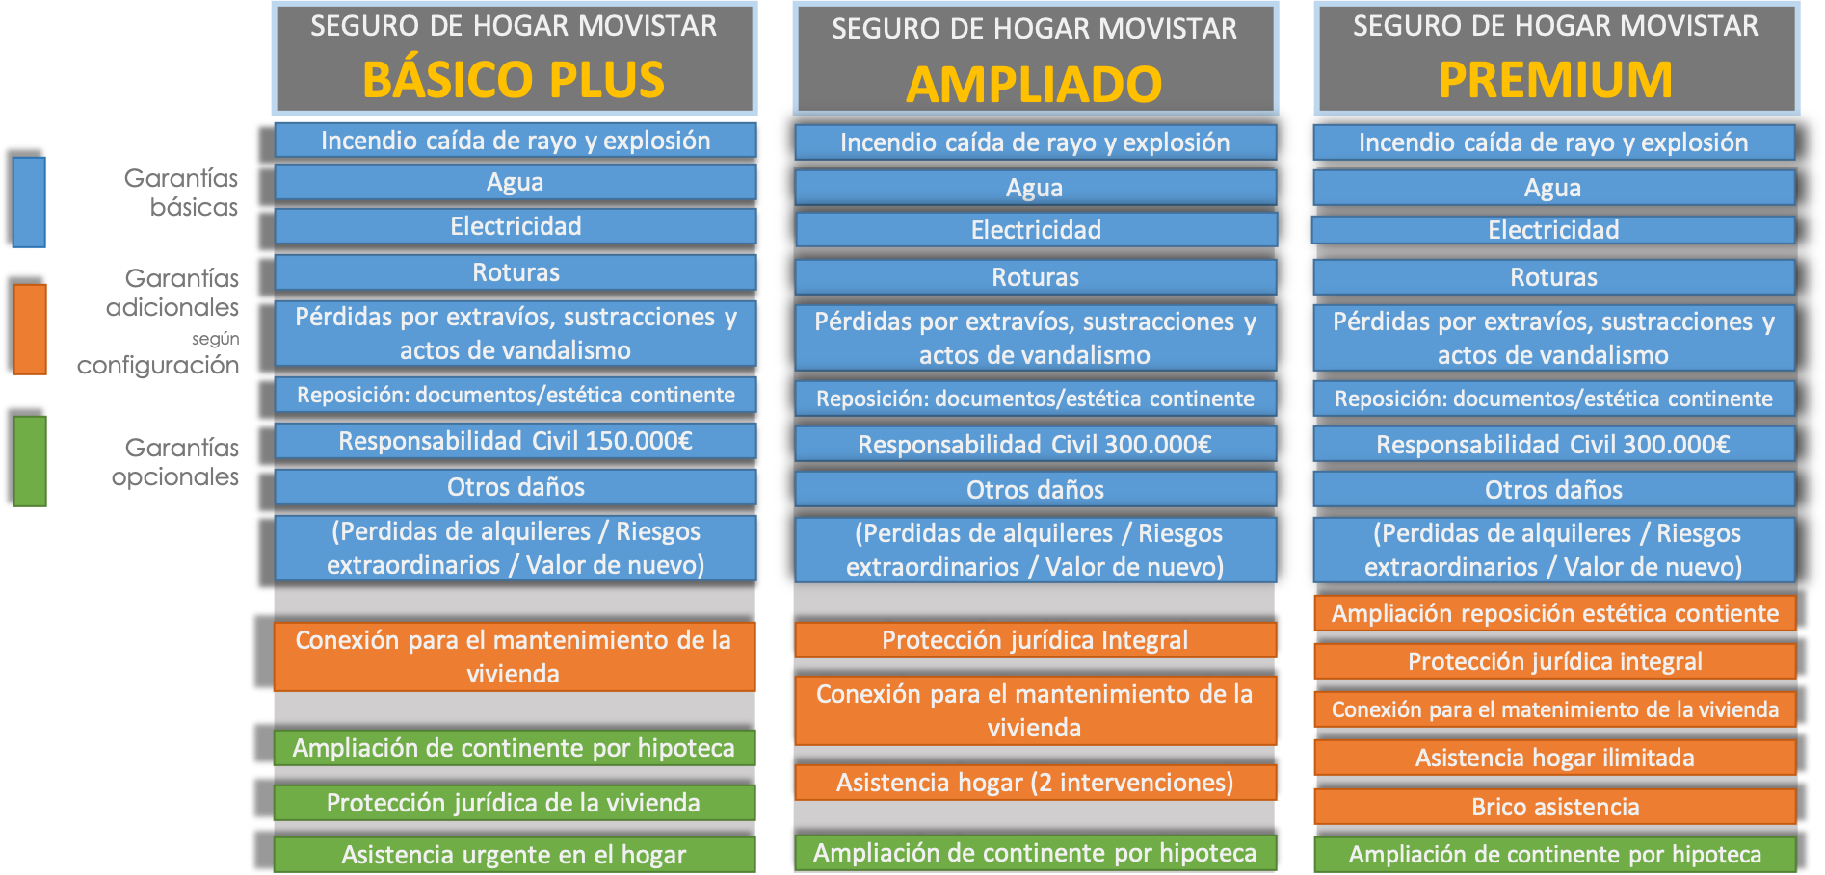
APOYOS o ARGUMENTOS – Modalidades de Seguro
Seguro de hogar
Gama de productos con las garantías más significativas
Contratación recomendada para reclamación daños a
terceros

Slide 29
APOYOS o ARGUMENTOS
Seguro de hogar
Importante: Ten en cuenta que el límite máximo de indemnización para el conjunto de garantías, incluidos todos los gastos, no podrá exceder en ningún caso de las sumas aseguradas indicadas en las Condiciones Particulares para los conceptos de Continente y Contenido.
Utiliza los 6 argumentos para explicar las distintas coberturas incluidas en la póliza recomendada. Por ejemplo
PROTECCION JURIDICA, nosotros te facilitamos un abogado de manera gratuita que te defiende y te gestiona todos los trámites. Importante: Diferenciar la garantía de "protección jurídica de la vivienda" de la garantía de "protección jurídica integral" (la primera, que es un garantía opcional en la configuración "Básica Plus" es más reducida que la segunda, que está incluida en las configuraciones "Ampliada" y "Premium"). Tener en cuenta los límites (por ejemplo 3.200 € de capital máximo) y exclusiones. Diferenciar el "asesoramiento" (telefónico) de la defensa (en esta es donde entra la libre elección). No obstante, el "asesoramiento" es un aspecto con buena aceptación que resuelve problemas de forma ágil, por lo que recomendamos su puesta en valor.
RESPONSABILIDAD CIVIL: queda cubierto el pago de las indemnizaciones por daños y perjuicios exigidas por un tercero y de las cuales la persona asegurada resulte civilmente responsable, según la normativa legal vigente. Por ejemplo: Paseando por un centro comercial rompes accidentalmente una televisión, o algún objeto de valor. Cuando un Asegurado de la póliza está paseando a nuestro perro (siempre que no sea de raza peligrosa), y este causa cualquier daño (la protección es para los Asegurador, es decir, aquellos que habitan la vivienda cumpliendo las características que se recogen en el Condicionado), pero no si el perro lo pasea un "no asegurado", como por ejemplo un amigo tuyo). Ocurre un incendio en tu casa y causas daños a la comunidad. Se te rompe una cañería en casa y generas daños por agua a tu vecino.
ASISTENCIA EN EL HOGAR, asistencia a bienes, el Asegurador asumirá los costes de desplazamiento del profesional que haya acudido y de las tres primeras horas de su mano de obra así como, en el caso de ser necesario para la reparación, los costes de traslado al taller del aparato averiado y los de su posterior entrega en el domicilio. Por ejemplo: La cisterna no funciona. La lavadora no centrifuga correctamente. La persiana se ha atascado.
CERRAJERIA, por ejemplo: Un día pierdes las llaves de casa, y tienes que llamar a un cerrajero de urgencia, ¡con lo que cuesta! Nuestro seguro te envía a un profesional que te resuelve sin coste este incidente, dispones de atención 24h durante los 365 días al año (Importante: En la configuración "Básico Plus" esto es así solo si media una situación de urgencia, en este caso no indicar el tiempo de resolución). Si te dejas puestas las llaves en la puerta, te enviamos a un cerrajero para que te abra la puerta.
ATRACO FUERA DEL HOGAR, por ejemplo “Imagínate que vas caminando por la calle y al girar la esquina sufres una agresión en la que te quitan la cartera con el dinero dentro y el reloj. No te preocupes, que a través de la cobertura de atraco fuera del hogar quedarás protegido”. No se cubre el robo de dispositivos móviles.
INHABITABILIDAD DE LA VIVIENDA, por ejemplo “Imagínate que debido a una inundación, tu vivienda queda inhabitable. Con Movistar Seguros ponemos a tu disposición una vivienda temporal de sustitución, o bien la estancia en un hotel durante unos días, hasta que tu pueda ser habitable vivienda.” Importante, lo que se cubre es que la vivienda quede inhabitada por un siniestro con cobertura en póliza

Slide 30
APOYOS o ARGUMENTOS – Puntos fuertes
Seguro de hogar
Garantías y aspectos diferenciales
Todas las modalidades tienen en sus configuraciones como básicas tanto las garantías de alta intensidad como las garantías de uso más
frecuente, asegurando un marco de protección integral, sin franquicias, e incluyendo la actuación de los profesionales y reparadores necesarios, así como los materiales utilizados
La gama de producto cuenta con coberturas de primer nivel pero a su vez con aspectos diferenciales:
Fenómenos atmosféricos
Cubiertos los daños por lluvia sin medición de intensidad. En otros productos del mercado suele ser habitual establecer un mínimo de 40 litros/m2/hora. En
todos los productos, incluido éste hay una limitación adicional: siempre que la causa no se deba a falta de conservación y reparación.
Cubiertos los daños por viento con velocidades desde 80 Kms/hora y hasta 120 Kms/hora (> 120 Kms/hora Consorcio de Compensación de Seguros). Las velocidades de viento mínimas en otros productos del mercado oscilan entre 80 Kms/hora, pero también en 96 Kms/ hora.
Se cubre en todas las configuración la sustitución de cerraduras por extravío (no es una cobertura frecuente).
La garantía de Protección Jurídica Integral cubre los aspectos más significativos tanto en la vivienda como en el ámbito familiar, desde un asesoramiento telefónico de consultas ilimitadas hasta la defensa judicial (según qué evento) pasando por reclamaciones extrajudiciales o ayuda en la tramitación de documentos.
Asistencia en el Hogar diferencial con respecto al mercado:
Asistencia de reparación para daños no cubiertos en las modalidades Ampliada y Premium, diferenciales con el mercado. Los servicios de reparación se extienden a distintos ámbitos relacionados con la vivienda, desde la fontanería, pasando por la reparación de aparatos (línea blanca, línea marrón y asistencia en remoto y en su caso presencial con reparación de ordenadores) así como aparatos de aire acondicionado, calderas y calentadores y persianas. En electrodomésticos no hay límite de antigüedad de la máquina (los productos de la competencia suelen incorporarlos para excluir cobertura).
Servicio de Bricoasistencia (Manitas) en la modalidad Premium.
Servicio de reparaciones urgentes para daños no cubiertos en la modalidad Básico Plus de cerrajería, fontanería y electricidad.

Slide 31











APOYOS o ARGUMENTOS - Garantías más destacables
Seguro de hogar
Garantías más destacables: Aunque las tres configuraciones disponen de más garantías, destacamos aquellas que consideramos más importantes.
BÁSICO PLUS
AMPLIADO
PREMIUM
Incendio, rayo y explosión
Garantías de alta intensidad
Daños por Agua
Daños producidos por la electricidad
Garantías de uso frecuente
Roturas
Pérdidas por extravíos, sustracciones y vandalismo
Asistencia en el Hogar
Responsabilidad Civil
Fenómenos atmosféricos
*1
*1
*1
Protección Jurídica
Derrumbe accidental
Inhabitabilidad/pérdida de alquileres
*2
*2
Protección Jurídica de la vivienda
Opcional
Protección Jurídica Integral
*¹ No Contratable en Viviendas Unifamiliares (independientes, adosadas o pareadas).
Asistencia urgente
Opcional
*2
*2
*2
”Ampliado” y “Premium” no cuentan
Asistencia en el Hogar
2 Intervenciones
ilimitada
expresamente con estas garantías, pero sí con una versión más avanzada de las mismas
Bricoasistencia
Reposición estética del continente
Ampliable

Slide 32
APOYOS o ARGUMENTOS - Garantías de alta intensidad
Seguro de hogar
Garantías de alta intensidad que protegen el patrimonio del Asegurado: Cubren los daños que por su intensidad pueden poner en peligro la vivienda y un grave perjuicio económico para el Asegurado
BÁSICO PLUS
AMPLIADO
PREMIUM
Incendio, rayo y explosión
Un incendio de grandes dimensiones, una explosión por una
fuga de gas.
Responsabilidad Civil
Pago de las indemnizaciones por los daños y perjuicios ocasionados a un tercero, como propietario de la vivienda o por actos de la vida privada del Asegurado o su familia.
Incluye la defensa y fianzas. Incluida la RC de mascotas.
150.000
300.000
300.000
Fenómenos atmosféricos
Viento (> 80 Kms/hora).
Lluvia cualquiera que sea su intensidad.
Derrumbe accidental
*
*
*
Derrumbe del edificio que obliga al desalojo de la vivienda.
Inhabitabilidad/pérdida de alquileres
Alojamiento alternativo o pago de alquileres dejados de
percibir cuando la vivienda por un siniestro cubierto es inhabitable..
Todas las configuraciones contemplan estas garantías que protegen al Asegurado ante situaciones que en un grado máximo pueden suponer un alto desembolso económico para el Asegurado.
* No Contratable en Viviendas Unifamiliares (independientes, adosadas o pareadas).

Slide 33
APOYOS o ARGUMENTOS - Garantías de uso frecuente
Seguro de hogar
Garantías de uso frecuente: Protegen a la vivienda y al Asegurado de las situaciones más frecuentes y comunes. Representan el 65% de los siniestros declarados (ICEA 2020)
BÁSICO PLUS
AMPLIADO
PREMIUM
Daños por Agua
Rotura de una tubería que afecta además al piso de abajo. Están cubiertos los gastos de localización y reparación de la avería. Incluye filtraciones por agua de lluvia (si no es por falta de reparación o conservación).
Daños producidos por la electricidad
Un pico de tensión produce una avería en los aparatos eléctricos y electrónicos.
Roturas
Cristales, espejos, vitrocerámicas, mármoles, aparatos sanitarios fijos
Pérdidas por extravíos,
sustracciones y vandalismo
Robo y desperfectos por robo, atracos fuera del hogar, sustitución de cerraduras
Reposición estética del
continente
Tras una reparación por la rotura de una tubería se pinta la pared afectada, pero también el resto de paredes de la estancia para mantener la unidad estética. Esta garantía de carácter consecuencial va a ligada a cualquier siniestro cubierto por la póliza pero se indica en este apartado por su uso en las garantías de mayor frecuencia.
Ampliable
Todas las configuraciones contemplan estas garantías que protegen al Asegurado ante las situaciones más frecuentes.

Slide 34
APOYOS o ARGUMENTOS - Asistencia en el Hogar
Seguro de hogar
Asistencia en el Hogar: Cobertura diferencial. Con servicios de asistencia en el Hogar que permiten realizar un mantenimiento de la vivienda por averías o trabajos de reparación no originados por las garantías anteriormente descritas de alta intensidad o de uso frecuente
BÁSICO PLUS
AMPLIADO
PREMIUM
Asistencia urgente
Opcional
*
*
Para averías no amparadas por siniestros cubiertos:
Coste de desplazamiento + 3 horas de mano de obra:
Electricidad. Fontanería, Cerrajería (apertura de puertas exteriores)
Asistencia en el Hogar
Para averías no amparadas por siniestros cubiertos, servicios de reparación en:
Fontanería
Albañilería
Cerrajería
Calderas y calentadores
Persianas
Electricidad
Aparatos de aire acondicionado
Electrodomésticos (línea blanca)
Aparatos de visión y sonido (línea marrón)
Asistencia informática (Además de asistencia on line está incluida la reparación de
equipos)
Asistencia a personas:
Atención médica urgente como consecuencia de un siniestro cubierto
Personal sanitario como consecuencia de un accidente
Alojamiento temporal por desalojo urgente por declaración de ruina
Personal de seguridad para la vivienda por un siniestro (robo, vandalismo, incendio, inundación)
2 Intervenciones
Ilimitada
Bricoasistencia
Coste de desplazamiento + 3 horas de mano de obras en tareas de bricolaje.
2 Intervenciones
Conexiones para el mantenimiento
de la vivienda
Conexión con profesionales cualificados para reparaciones y reformas.
Cubierto el coste del primer desplazamiento.
Conexiones para el mantenimiento
de la vivienda
*“Ampliado” y “Premium” no cuentan expresamente con “Asistencia Urgente”, pero sí con una versión más avanzada “Asistencia en el Hogar”

Slide 35
APOYOS o ARGUMENTOS - Protección Jurídica
Seguro de hogar
Protección Jurídica: Asesoramiento y tramitación y en su caso defensa amistosa y judicial. La Protección Jurídica Integral amplía su alcance al ámbito familiar y está configurada como Básica en las configuraciones Ampliado y Premium
BÁSICO PLUS
AMPLIADO
PREMIUM
Protección Jurídica de la vivienda (relacionadas con la vivienda, no el ámbito familiar)
Asistencia jurídica telefónica Reclamación de daños Derecho administrativo Derecho de consumo
Como propietario de la vivienda asegurada (reclamación por mudanzas, por defectos de construcción, por obras de reforma, por servidumbres, frente a la Comunidad de Propietarios)
Como arrendatario de la vivienda asegurada
Tramitación de expedientes de dominio, escritura, certificados, consignación judicial
Opcional ^{*1}
*2
*2
Protección Jurídica integral Asistencia jurídica telefónica En cada caso tramitación de
reclamaciones o defensa amistosa o judicial
Asistencia jurídica telefónica Reclamación de daños
Defensa ante la responsabilidad penal
Defensa ante la Administración (vía administrativa)
Reclamaciones a la Administración por accidente como consecuencia de mala señalización o mal estado de la vía
Derecho de consumo (reclamaciones OMIC, reclamaciones por compras, por servicios prestados por terceros, reclamaciones a compañías suministradoras de agua, gas, electricidad)
Derecho laboral (defensa en conflictos individuales de trabajo, pensiones públicas, como empleador del servicio doméstico)
Como propietario de la vivienda asegurada (reclamación por mudanzas, por defectos de construcción, por obras de reforma, por servidumbres, frente a la Comunidad de Propietarios)
Como arrendatario de la vivienda asegurada
Fiscalidad (defensa hasta agotar la vía económico administrativa)
Tramitación de expedientes de jurisdicción voluntaria, actuaciones notariales y registrales
Tramitación de sanciones de vehículos de motor (multas de tráfico)
*¹ Contratación recomendada para reclamación de daños a terceros
*² “Ampliado” y “Premium” no cuentan expresamente con “PT Vivienda”, pero sí con una versión más avanzada “PJ Integral”

Slide 36
MODELO VENTA EN TIENDAS
Seguro de hogar
Recuerda que en el portal gestor puedes hacer las siguientes gestiones:
Presupuesto
Tramitación y firma (previo presupuesto). Consulta en la siguiente diapositiva la operativa de firma. Recuerda registrar la actividad en SIAC con los NS correspondientes
Consulta el manual específico de la herramienta para conocer como se gestiona.
La firma se gestiona de la siguiente manera
Tras la contratación del seguro de hogar, el tomador recibirá un correo electrónico de bienvenida en el email facilitado. En este correo se le informa que para validar la contratación ha de responder al mismo de forma afirmativa.
Antes de que el tomador salga de la tienda, el comercial le solicitará que revise su correo y responda afirmativamente al mismo, ya que si no hay respuesta en el plazo de 15 días a contar desde su envío se anulará la póliza
Para mas información sobre como vincular la respuesta afirmativa consulta los documentos siguientes en Portal Gestor:
TIENDAS_Venta tiendas Movistar Seguros
TIENDAS_Gestión CRM Validacion Contratacion en tiendas

Slide 37
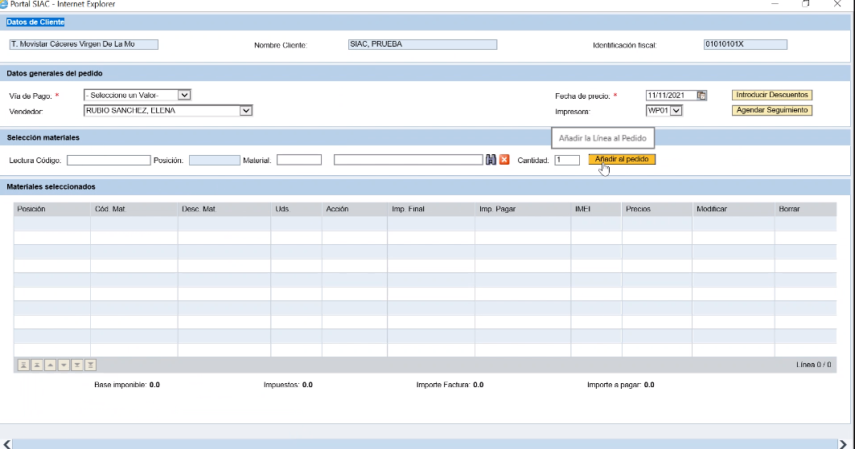
MODELO VENTA EN TIENDAS
Seguro de hogar
Para aquellas ventas que gestiones, recuerda registrar en SIAC estas actividades en la pantalla de
Telefónica Seguros y Santalucia: Básico Plus / Ampliado / Premium son los que comercializa Telefónica Seguros y Santalucia
ST-Básico Plus
ST- Ampliado
ST- Premium
Telefónica Seguros : Esencial / Más / Seguridad / Más Seguridad / Cobertura Total son los que comercializa Telefónica Seguros
TS-Esencial
TS-Más
TS-Seguridad
TS-Más Seguridad
TS-Cobertura Total

Slide 38
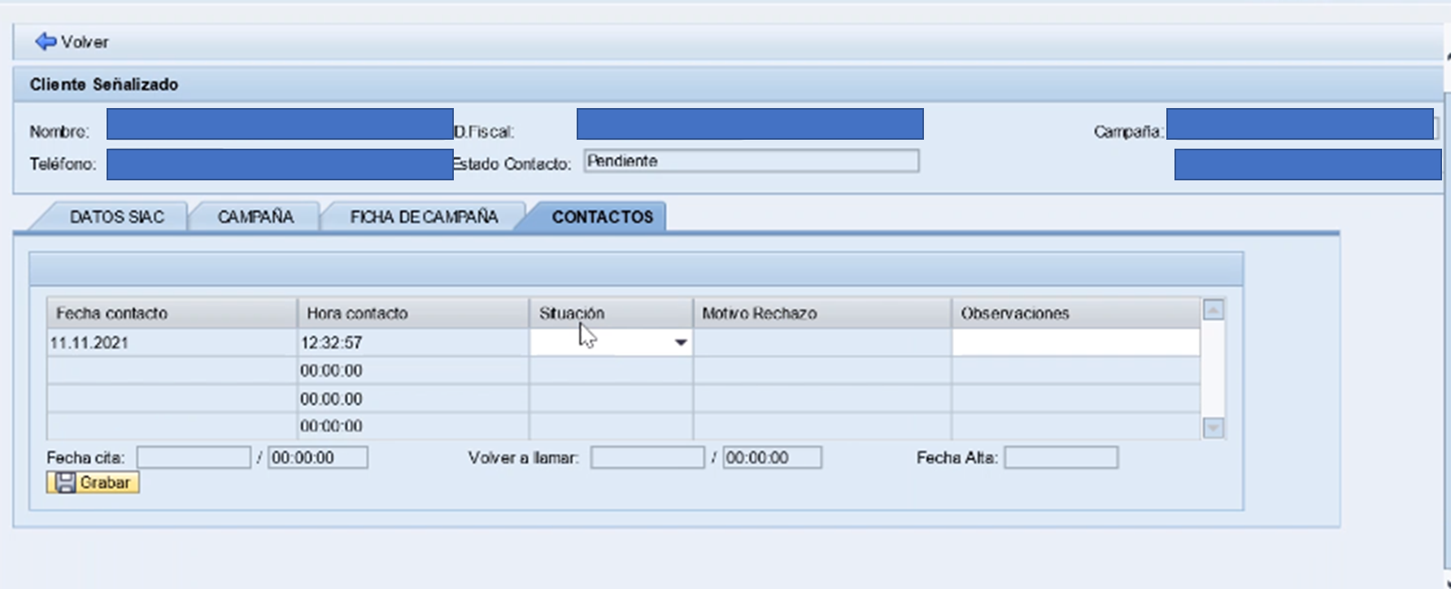
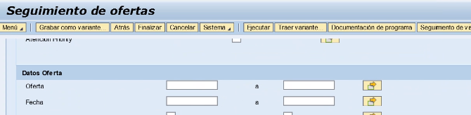
MODELO VENTA EN TIENDAS
Seguro de hogar
Podrás gestionar las señalizaciones de tus compañeros no certificados de otras tiendas a través del gestor de señalizaciones de SIAC con la tienda y campaña que te informe tu supervisor.
Podrás gestionar las señalizaciones de tus compañeros no certificados de tu tienda a través del seguimiento de ofertas buscando las de Seguro Hogar.

Slide 39
MODELO ATENCIÓN EN TIENDAS
Seguro de hogar
Comercial certificado y no certificado
Identificación de cliente
Motivo de atención
Derivar a Call Center especializado 900 22 22 66

Slide 40
TIENDAS – ¿QUÉ GESTIONAMOS?
Seguro de Hogar
Información /Contratación
Postventas
No podemos gestionar
Remitir al cliente al 900 22 22 66
Si podemos gestionar
Si podemos gestionar
Contratación Suplementos (opciones alza)
Quejas y reclamaciones
Reclamaciones oficiales
Dudas proceso de facturación
Información Modalidades Seguro de Hogar
Cambio coberturas o modalidad seguro
Cesión derechos por vivienda hipotecada
Gestión de protección de datos
Contratación Seguro de Hogar y envío póliza por email
Elaboración presupuesto y envío por email
Pólizas TSeguros con Santalucia
Pólizas TSeguros
Dudas proceso contratación y coberturas: te_entrenamiento_tecnicasventa@telefonica.com
Bajas: sólo por desistimiento
Otras Bajas: no se puede gestionar
Todas las Bajas
Área cliente: https://www.telefonicaseguros.es/area-cliente/
En Portal Gestor « ver documentación hogar » Manual Area cliente
En esa web el cliente puede modificar él mismo: cuenta bancaria y dirección de correspondencia

Slide 41
Seguro de hogar
TIENDAS– GESTION DERECHOS PROTECCIÓN DE DATOS
En materia de protección de datos, la normativa vigente reconoce a los interesados una serie de derechos (acceso, rectificación, cancelación…) con el objetivo de dotarles de mayor transparencia y control sobre sus datos personales y la utilización que de ellos se haga. Tales derechos pueden ejercerse respecto de cualquier tratamiento de datos personales, automatizado o no automatizado.
Para el ejercicio de estos derechos, el cliente deberá enviar su solicitud al correo electrónico que se incluye en el condicionado del producto Seguro de Hogar Serán válidas, así mismo, cualquier petición recibida por cualquier otro canal de comunicación habitual en la interacción con los clientes, como correo ordinario.
Datos necesarios: Se atenderá la solicitud del interesado siempre y cuando sea éste quien lo solicite, o bien, su representante legal o voluntario. Por ello, debe verificarse la identidad del interesado o la condición de representante del interesado y su identidad:
Datos del interesado: Nombre y apellidos.
Documento de identificación aportado.
Derecho que ejercita el interesado.
En el caso en el que el interesado ejerza su derecho a través de un representante legal o voluntario se deberá verificar la acreditación de la representación.
Importante: antes de facilitar al cliente el correo electrónico al que tiene que enviar la solicitud, hay que verificar con qué aseguradora tiene contratado el Seguro de Hogar:
Para clientes con Seguro de Hogar contratado con Telefónica Seguros-Santalucía el correo electrónico es arcolopd@santalucia.es .
Para clientes con Seguro de Hogar contratado únicamente con Telefónica Seguros el correo electrónico es privacidad.telefonicaseguros@telefonica.com
En el caso de que un cliente solicite información en el Call Center de Movistar Seguros se le facilitará la dirección el correo electrónico donde debe enviar su solicitud según el seguro de hogar contratado.
Nota: si el cliente manifiesta que quiere enviar la solicitud a Telefónica Seguros, facilitar el correo privacidad.telefonicaseguros@telefonica.com

Slide 42
Seguro de hogar
FACTURACION Y PAGOS
El seguro siempre se contrata por un periodo anual, nunca por periodos inferiores al año.
El seguro se renueva automáticamente al llegar a su vencimiento.
El pago del seguro puede ser anual, trimestral o semestral. El cobro lo realiza y gestiona la aseguradora según sus procedimientos, no existiendo reflejo ni en la factura ni en los sistemas de Movistar.
Modalidades Telefónica Seguros con Santalucía: Al tomador se le carga en el banco el día de entrada en vigor del seguro de hogar.
Modalidades Telefónica Seguros: El recibo se envía al cobro el día de entrada en vigor, pero al tomador se le carga al día siguiente o a los dos día
Pagar el importe de la póliza de forma semestral o trimestral lleva implícitos una serie de gastos bancarios que hacen que el importe total a pagar aumente:
Lo que se incorpora en el primer recibo es el coste del impuesto del Consorcio
Intereses:
En modalidades de Telefónica Seguros y Santalucía estos gastos adicionales se cobran en el primer recibo a emitir (+2% pago trimestral, +1,5% pago semestral).
En modalidades de Telefónica Seguros el coste adicional por fraccionamiento se reparte entre cada una de las fracciones de pago del seguro.
Las partes pueden oponerse a la prórroga del contrato mediante una notificación escrita a la otra parte, efectuada con un plazo de, al menos, un mes de anticipación a la finalización del período del seguro en curso cuando quien se oponga sea el Tomador del seguro, y de dos meses cuando sean las aseguradoras.
Desistimiento: En contrataciones a distancia el tomador del seguro podrá anular el contrato por desistimiento en un plazo de 14 días naturales a contar desde el día de su contratación, siempre que hubiera recibido la información previa a la contratación y las condiciones contractuales. Si no, el plazo mencionado se iniciará desde el día de la recepción de dicha información.
El tomador que ejerza el derecho de desistimiento solamente estará obligado a pagar la prima correspondiente hasta el momento del desistimiento. Así, se reembolsará al tomador la parte de prima no consumida. El ejercicio del derecho de desistimiento por el cliente está condicionado a que no haya declarado ningún siniestro y éste se haya aceptado o esté pendiente de resolución.

Slide 43
Seguro de hogar
CLIENTE – QUÉ MATERIAL RECIBE / DISPONE
Información a disposición/recibe el cliente es:
A.- Documentación precontractual: información a disposición de cualquier persona en unas url públicas
Documento de Información sobre el producto de seguro (IPID): Este documento incluye una breve descripción del seguro. La información precontractual y contractual completa relativa a este producto se encuentra disponible en otros documentos tales como la nota informativa facilitada antes de la contratación o en las condiciones generales, particulares y, en su caso, en las especiales, facilitadas en el momento de la contratación.
Nota Informativa de Producto: Información de finalidad comercial, así como las condiciones en las que se formalice el contrato y la ejecución de las prestaciones se proporcionan en lengua española.
Nota del Mediador: En este documento se identifican las que además de ofrecer servicios de otra índole, se dedican a la actividad de mediación o distribución de seguros privados. En nuestro caso son Telefónica Móviles España, S.A.U. y Telefónica de España, S.A.U. como agencias de seguros exclusivas de la entidad aseguradora Telefónica Seguros Sucursal en España.
Política de Transparencia del Mediador: En este documento se recoge la Política de transparencia en la actividad de mediación de seguros para la oferta o comparación de productos a través de sitios web u otras técnicas de comunicación a distancia.
Importante: Durante el proceso de contratación obligatoriamente se ha de informar al cliente donde tiene disponible toda la información precontractual. Asegúrate con qué aseguradora se va a contratar el seguro de hogar antes de informar de la url correspondiente, son muy parecidas (ver operativa a tener en cuenta según Aseguradora)
B.- Documentación contractual: información que recibe el cliente
Wellcome pack: en el que se incluye el IPID, las condiciones particulares y generales de seguro de hogar contratado y una guía rápida (información del producto). Envío al correo electrónico del cliente
C.- Presupuesto: No tiene valor contractual y tiene una validez de 30 días desde la fecha emisión.

Slide 44
Seguro de hogar
PREGUNTAS GENERALES (FAQ’s)
Diferente aseguradora en dos viviendas de un mismo propietario. Puedo tener la misma aseguradora?
Si, pero solo es posible si el cliente lo solicita expresamente y la contratación del seguro se realiza a través de Call Center o en una Tienda Movistar. Si ya las tiene contratadas, hasta la renovación de las mismas no podrá realizarse el cambio y siempre a petición del cliente.
Tengo un seguro de hogar contratado con otra aseguradora, puedo contratar el seguro de hogar Movistar?
Por supuesto, siempre puedes contratar el Seguro de Hogar de Movistar Seguros indicando como fecha de inicio la del fin de su seguro actual, y recuerda que, para evitar que pagues dos seguros, debes de comunicar la baja a tu aseguradora actual. La legislación vigente indica que dicha comunicación sea, al menos, con un mes de antelación al vencimiento del seguro.
Cada aseguradora establece sus propios medios para proceder a la cancelación de la renovación (por escrito, teléfono, … ). Te recomendamos que revises tu póliza, así como la página web de la aseguradora para más información.
Baja anticipada del seguro
Si un cliente solicita la baja anticipada del seguro (no desistimiento) porque se cambia de domicilio, porque vende la casa,… cómo hay que proceder:
Indicar al cliente que debe enviar un correo electrónico a segurohogar@movistar.es con toda la información posible para su análisis y resolución.
¿Correspondencia a otro domicilio?
La póliza se envía por email y tiene información en el área cliente. Para comunicaciones por correo postal que desde Movistar Seguros realice al tomador del seguro se utiliza la dirección de la vivienda asegurada, salvo que el cliente facilite otra

Slide 45
Seguro de Hogar
AREA CLIENTE disponible desde el 22 de abril 2022
Área cliente accesible directamente desde la url siguiente: https://www.telefonicaseguros.es/area-cliente/
En Portal Gestor en « ver documentación hogar » se puede consultar en el Manual Area cliente
En esa web el cliente puede modificar él mismo: cuenta bancaria y dirección de correspondencia.
El cliente ve información relativa a los seguros que tiene contratados con Telefónica Seguros, es decir sus pólizas (posibilidad de descargarlas).
Link para contratar una nueva póliza que reenvía a la ficha de producto de la web de movistar.es
En el email de bienvenida que se le enviará al contratar el Seguro de Hogar recibirá la información necesaria para el acceso a este área cliente.

Slide 46
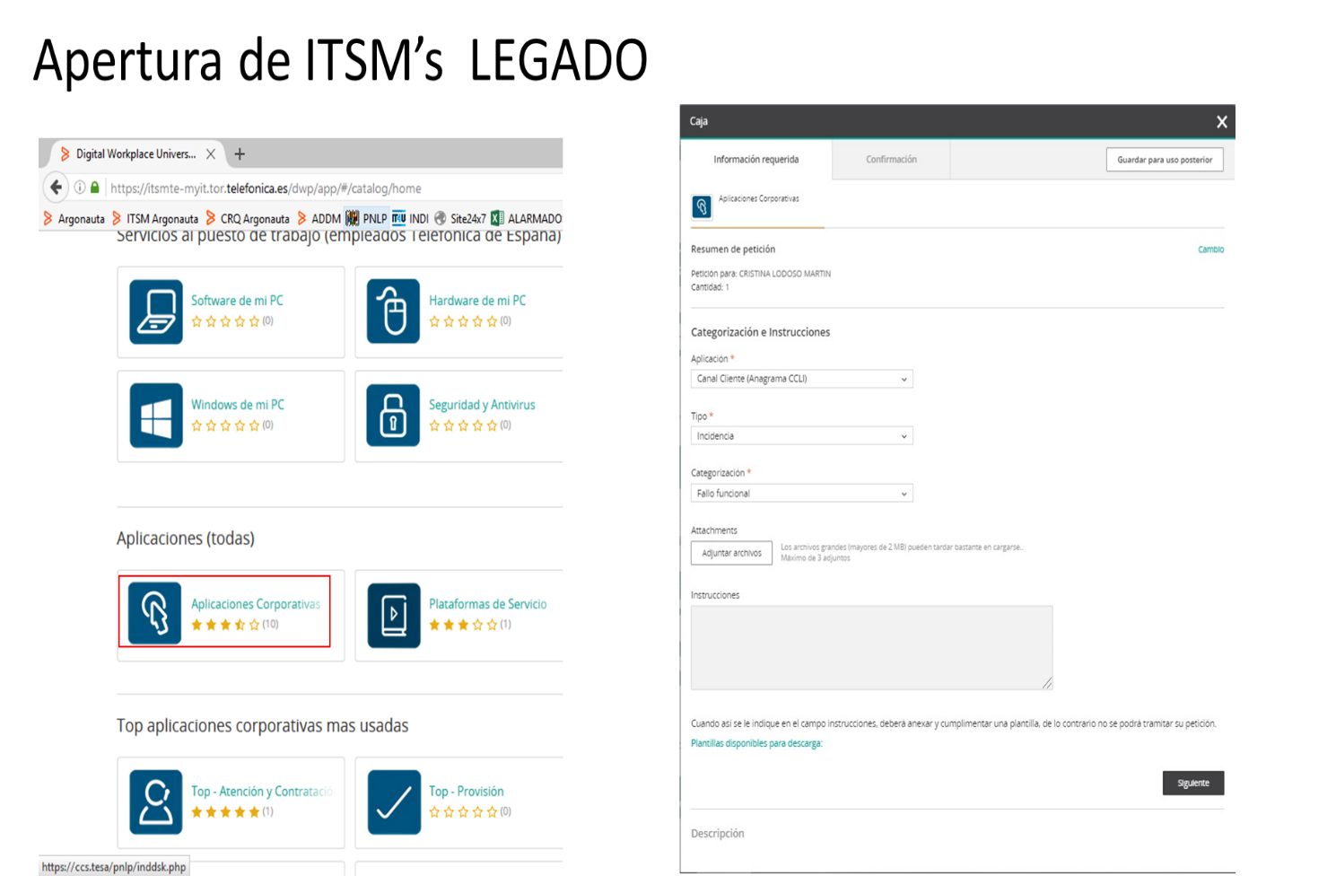
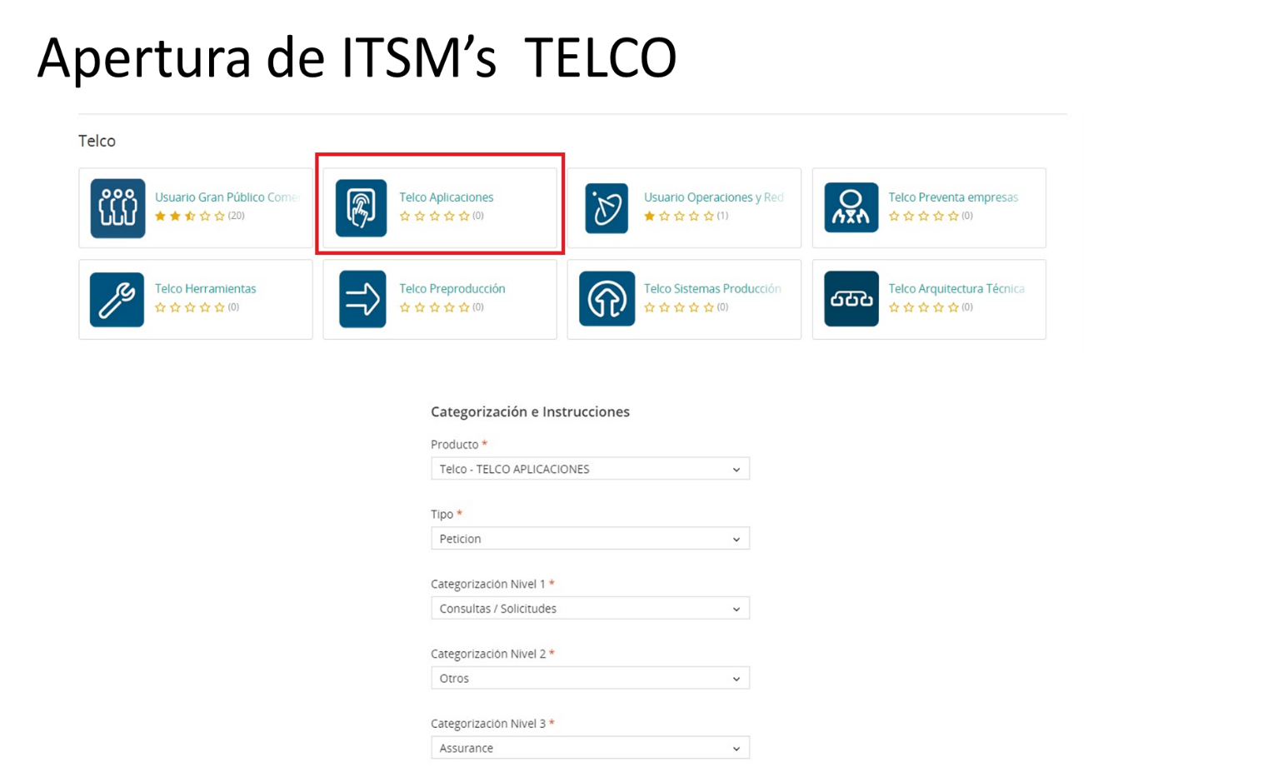
Seguro de hogar
Flujo de escalado de incidencias para el Call Center seguro de hogar
Seguro Hogar. Escalado de incidencias
Flujo de notificación y resolución de incidencias. Se detecta una incidencia en los servicios de Canal Cliente:
Cliente legado (se consulta CTC por NIF/NIE/Pasaporte o línea): Se abre un ITSM (ruta del ITSM en diapositiva siguiente).

Slide 47
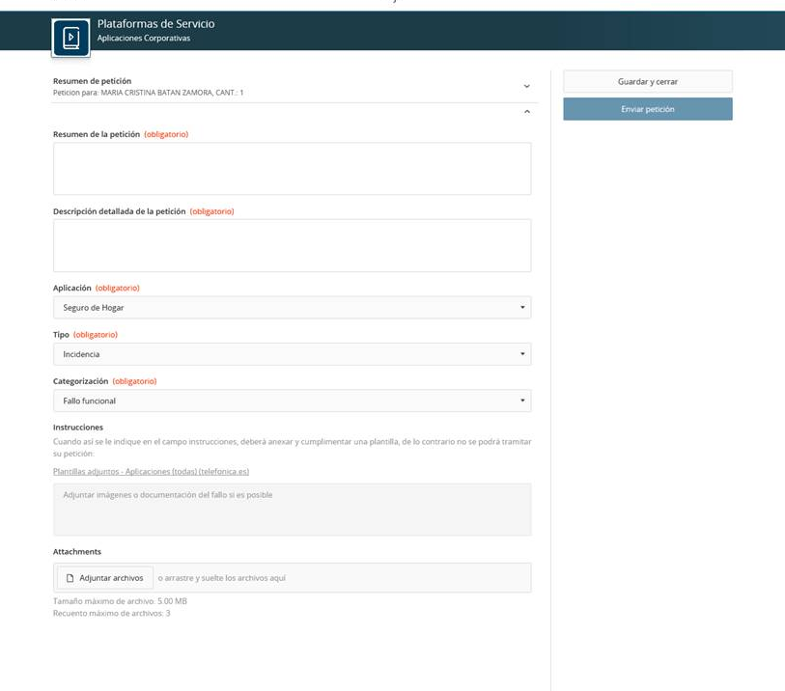
Seguro de hogar
INCIDENCIAS PORTAL GESTOR
Seguro Hogar. Escalado de incidencias
Flujo de notificación y resolución de incidencias en portal gestor : se abre un ITSM (ruta del ITSM en captura en esta imagen ).

